Slide 1
第十五讲
存储器管理（四）

Slide 2
本次课程主要内容
页面置换算法
最佳置换算法和先进先出置换算法
最近最久未使用（LRU）置换算法
Clock置换算法
其他置换算法
抖动和工作集
内存映射文件

Slide 3
5.3 页面置换算法
5.3.1 最佳置换算法和先进先出置换算法
1．最佳(Optimal)置换算法
最佳置换算法是一种理论上的算法。其所选择的被淘汰页面，将是以后永不使用的，或许是在最长(未来)时间内不再被访问的页面。采用最佳置换算法，通常可保证获得最低的缺页率。
但由于人们目前还无法预知一个进程在内存的若干个页面中，哪一个页面是未来最长时间内不再被访问的，因而该算法是无法实现的，但可以利用该算法去评价其它算法。

Slide 4
假定系统为某进程分配了三个物理块，并考虑有以下的页面号引用串：7，0，1，2，0，3，0，4，2，3，0，3，2，1，2，0，1，7，0，1
进程运行时，先将7，0，1三个页面装入内存。以后，当进程要访问页面2时，将会产生缺页中断。此时OS根据最佳置换算法，将选择页面7予以淘汰。这是因为页面0将作为第5个被访问的页面，页面1是第14个被访问的页面，而页面7则要在第18次页面访问时才需调入。

Slide 5
发生9次缺页，6次页面置换。

Slide 6
2．先进先出(FIFO)页面置换算法
这是最早出现的置换算法。该算法总是淘汰最先进入内存的页面，即选择在内存中驻留时间最久的页面予以淘汰。该算法实现简单，只需把一个进程已调入内存的页面，按先后次序链接成一个队列，并设置一个指针，称为替换指针，使它总是指向最老的页面。

Slide 7
利用FIFO算法时进行了12次页面置换 ，比最佳置换算法正好多一倍。
FIFO还可能产生分配页框数增加，缺页次数不降反增的情况，被称为Belady异常。

Slide 8
访问页面 | 3 | 2 | 1 | 0 | 3 | 2 | 4 | 3 | 2 | 1 | 0 | 4
物理块1 | 3 | 3 | 3 | 0 | 0 | 0 | 4 |  |  | 4 | 4
物理块2 |  | 2 | 2 | 2 | 3 | 3 | 3 |  |  | 1 | 1
物理块3 |  |  | 1 | 1 | 1 | 2 | 2 |  |  | 2 | 0
是否缺页 | √ | √ | √ | √ | √ | √ | √ |  |  | √ | √
物理块1 | 3 | 3 | 3 | 3 |  |  | 4 | 4 | 4 | 4 | 0 | 0
物理块2 |  | 2 | 2 | 2 |  |  | 2 | 3 | 3 | 3 | 3 | 4
物理块3 |  |  | 1 | 1 |  |  | 1 | 1 | 2 | 2 | 2 | 2
物理块4 |  |  |  | 0 |  |  | 0 | 0 | 0 | 1 | 1 | 1
是否缺页 | √ | √ | √ | √ |  |  | √ | √ | √ | √ | √ | √
页框数为3，缺页次数9；页框数为4，缺页次数10。

Slide 9
5.3.2 最近最久未使用(LRU)置换算法
1．LRU(Least Recently Used)置换算法的描述
FIFO置换算法性能之所以较差，是因为它所依据的条件是各个页面调入内存的时间，而页面调入的先后并不能反映页面的使用情况。最近最久未使用(LRU)的页面置换算法，是根据页面调入内存后的使用情况进行决策的。由于无法预测各页面将来的使用情况，只能利用“最近的过去”作为“最近的将来”的近似，因此，LRU置换算法是选择最近最久未使用的页面予以淘汰。

Slide 10
该算法赋予每个页面一个访问字段，用来记录一个页面自上次被访问以来所经历的时间t，当须淘汰一个页面时，选择现有页面中其t值最大的，即最近最久未使用的页面予以淘汰。

Slide 11
2．LRU置换算法的硬件支持
1) 寄存器
为了记录某进程在内存中各页的使用情况，须为每个在内存中的页面配置一个移位寄存器，可表示为
当进程访问某物理块时，要将相应寄存器的R_{n-1}位置成1。此时，定时信号将每隔一定时间(例如100 ms)将寄存器右移一位。
R = R_{n-1}R_{n-2}R_{n-3} … R₂R₁R₀

Slide 12
如果我们把n位寄存器的数看做是一个整数，那么，具有最小数值的寄存器所对应的页面，就是最近最久未使用的页面。

Slide 13
2) 栈
可利用一个特殊的栈来保存当前使用的各个页面的页面号。每当进程访问某页面时，便将该页面的页面号从栈中移出，将它压入栈顶。因此，栈顶始终是最新被访问页面的编号，而栈底则是最近最久未使用页面的页面号。
Notes:
通常CPU提供栈操作微指令

Slide 15
5.3.3 Clock置换算法
1．简单的Clock置换算法
当采用简单Clock算法时，只需为每页设置一位访问位，再将内存中的所有页面都通过链接指针链接成一个循环队列。当某页被访问时，其访问位被置1。置换算法在选择一页淘汰时，只需检查页的访问位。如果是0，就选择该页换出；若为1，则重新将它置0，暂不换出，而给该页第二次驻留内存的机会，再按照FIFO算法检查下一个页面。

Slide 16
当检查到队列中的最后一个页面时，若其访问位仍为1，则再返回到队首去检查第一个页面。由于该算法是循环地检查各页面的使用情况，故称为Clock算法。但因该算法只有一位访问位，只能用它表示该页是否已经使用过，而置换时是将未使用过的页面换出去，故又把该算法称为最近未用算法NRU(Not Recently Used)。
Notes:
这种情况下反置页表有优势

Slide 17
2．改进型Clock置换算法
在将一个页面换出时，如果该页已被修改过，便须将该页重新写回到磁盘上；但如果该页未被修改过，则不必将它拷回磁盘。在改进型Clock算法中，除须考虑页面的使用情况外，还须再增加一个因素，即置换代价，这样，选择页面换出时，既要是未使用过的页面，又要是未被修改过的页面。把同时满足这两个条件的页面作为首选淘汰的页面。由访问位A和修改位M可以组合成下面四种类型的页面：

Slide 18
1类(A=0，M=0)：表示该页最近既未被访问，又未被修改，是最佳淘汰页。
2类(A=0，M=1)：表示该页最近未被访问，但已被修改，并不是很好的淘汰页。
3类(A=1，M=0)：表示该页最近已被访问，但未被修改，该页有可能再被访问。
4类(A=1，M=1)：表示该页最近已被访问且被修改，该页可能再被访问。

Slide 19
在内存中的每个页必定是这四类页面之一，在进行页面置换时，可采用与简单Clock算法相类似的算法，其差别在于该算法须同时检查访问位与修改位，以确定该页是四类页面中的哪一种。其执行过程可分成以下三步：
(1) 从指针所指示的当前位置开始，扫描循环队列，寻找A=0且M=0的第一类页面，将所遇到的第一个页面作为所选中的淘汰页。在第一次扫描期间不改变访问位A。

Slide 20
(2) 如果第一步失败，即查找一周后未遇到第一类页面，则开始第二轮扫描，寻找A=0且M=1的第二类页面，将所遇到的第一个这类页面作为淘汰页。在第二轮扫描期间，将所有扫描过的页面的访问位都置0。
(3) 如果第二步也失败，亦即未找到第二类页面，则将指针返回到开始的位置，并已经将所有的访问位复0。然后重复第一步，如果仍失败，必要时再重复第二步，此时就一定能找到被淘汰的页。
Notes:
课本中错误，添加“已经”

Slide 21
5.3.4 页面缓冲算法(Page Buffering Algorithm，PBA)
1. 影响页面换进换出效率的若干因素 (1) 页面置换算法。 (2) 写回磁盘的频率。（已修改待换出页面链表） (3) 读入内存的频率。

Slide 22
2. 页面缓冲算法PBA PBA算法的主要特点是：① 显著地降低了页面换进、换出的频率，使磁盘I/O的操作次数大为减少，因而减少了页面换进、换出的开销；② 正是由于换入换出的开销大幅度减小，才能使其采用一种较简单的置换策略，如先进先出(FIFO)算法，它不需要特殊硬件的支持，实现起来非常简单。 1) 空闲页面链表 2) 修改页面链表

Slide 23
5.4 “抖动”与工作集
由于请求分页式虚拟存储器系统的性能优越，在正常运行情况下，它能有效地减少内存碎片，提高处理机的利用率和吞吐量，故是目前最常用的一种系统。但如果在系统中运行的进程太多，进程在运行中会频繁地发生缺页情况，这又会对系统的性能产生很大的影响.

Slide 24
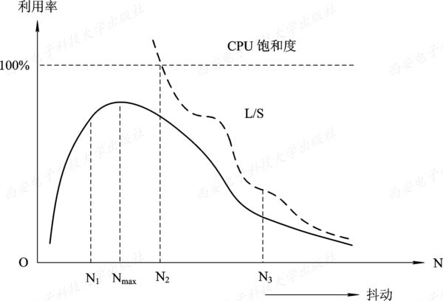
5.4.1 多道程序度与“抖动” 1. 多道程序度与处理机的利用率

Slide 25
2. 产生“抖动”的原因 发生“抖动”的根本原因是，同时在系统中运行的进程太多，由此分配给每一个进程的物理块太少，不能满足进程正常运行的基本要求，致使每个进程在运行时，频繁地出现缺页，必须请求系统将所缺之页调入内存。这会使得在系统中排队等待页面调进/调出的进程数目增加。

Slide 26
对磁盘的访问时间也随之急剧增加，造成每个进程的大部分时间都用于页面的换进/换出，而几乎不能再去做任何有效的工作，从而导致发生处理机的利用率急剧下降并趋于0的情况。我们称此时的进程是处于“抖动”状态。
实际是磁盘系统瓶颈导致。

Slide 27
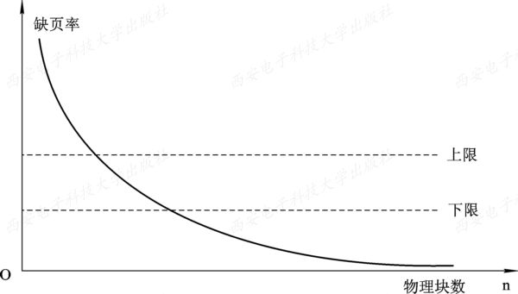
5.4.2 工作集
1. 工作集的基本概念 进程的缺页率与进程所获得的物理块数有关。图5-10示出了缺页率与物理块数之间的关系。

Slide 28
2. 工作集的定义 虽然程序只需要少量的几页在内存便可运行，但为了较少地产生缺页，应尽量根据进程过去一段时间页面使用情况近似未来一段时间页面使用情况。
所谓工作集，是指在某段时间间隔Δ里（Δ个页面引用），进程实际所要访问页面的集合。进程在一段时间之内总是访问其工作集，之后转入另一个工作集。

Slide 29
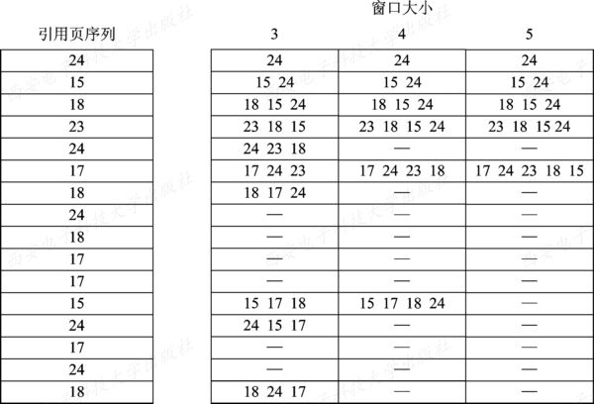
注意此处课本有错误，窗口尺寸3指三次页面访问时间。
Notes:
工作集书中有错误

Slide 30
5.4.3 “抖动”的预防方法
采取局部置换策略
把工作集算法融入到处理机调度中
利用“L=S”准则调节缺页率
选择暂停部分进程
Notes:
所有进程的工作集的和D如果大于当前系统可用的页框数m，则可能产生抖动
Denning于1980年提出了“L=S”的准则来调节多道程序度，其中L是缺页之间的平均时间，S是平均缺页服务时间，即用于置换一个页面所需的时间。如果是L远比S大，说明很少发生缺页，磁盘的能力尚未得到充分的利用；反之，如果是L比S小，则说明频繁发生缺页，缺页的速度已超过磁盘的处理能力。只有当L与S接近时，磁盘和处理机都可达到它们的最大利用率。理论和实践都已证明，利用“L=S”准则，对于调节缺页率是十分有效的。

Slide 31
内存映射文件
内存映射文件，是将盘块映射到内存页面，将文件I/O作为常规内存访问的一种方法。
通过将文件映射到一段逻辑内存地址，使得对磁盘文件的操作变成对内存文件映射区的操作。
内存映射文件使得进程可以直接获取文件在内存的操作权，而不是像read（）、write（）文件操作系统调用那样，需要通过操作系统内核的中转才能完成。
相比read文件操作，内存映射的效率更高。

Slide 32
内存映射文件

Slide 33
内存映射文件
进程1
hFile = CreateFile( )
hMapFile = CreateFileMapping(hFile,..
“SahredObject” )
进程2
hMapFile = OpengMappingFile(…
,“SahredObject” )

Slide 34
通过内存映射I/O共享内存

